Slide 1
脑卒中高危人群的筛查
和干预
苏州大学附属第一医院
方琪

Slide 2
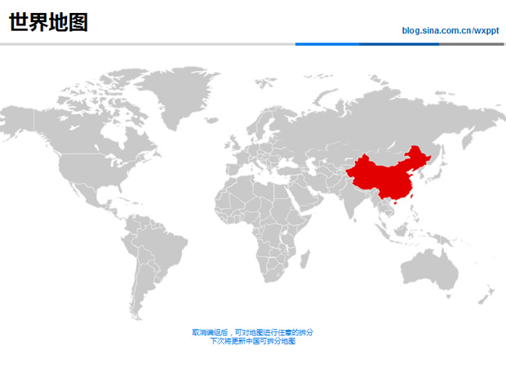

让全世界关注中国卒中
”中国成了全球卒中危害最严重的国家之一，一定要让全世界关注中国卒中的现状。“
《STROKE》· Marc Fisher
Notes:
全世界都在关注中国的卒中现状，stroke杂志的主编Marc Fisher也曾说过，中国成了全球卒中危害最严重的国家之一，一定要全世界关注中国卒中的现状。

Slide 3
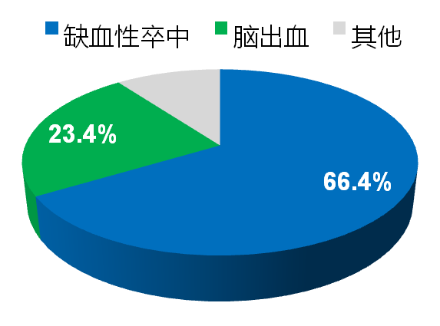
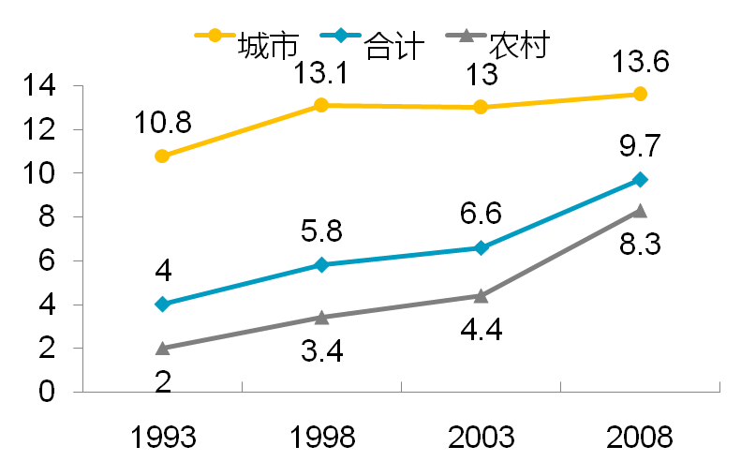
《中国心血管病报告 2013》：
我国脑血管病患病率呈上升趋势
脑血管病患病率
（‰ ）
年份
脑血管病患病率(总体、农村及城市)均呈上升趋势
城市患病率高于农村
卒中患者至少有700万
脑血管病主要为缺血性卒中和脑出血
中国心血管病报告 2013
Notes:
最新的中国心血管病报告指出，目前中国的卒中患者已近700万，脑血管病患病率不断呈上升趋势。

Slide 4
2015年苏州市居民前十位疾病死因及比重
位次 | 死 因 | 占全部死因比重(%)
1 | 恶性肿瘤 | 30.30
2 | 脑血管病 | 19.18
3 | 呼吸系统疾病 | 13.09
4 | 心脏病 | 10.88
5 | 损伤和中毒 | 7.93
6 | 内分泌、营养和代谢疾病 | 4.11
7 | 神经系统疾病 | 2.78
8 | 消化系统疾病 | 2.42
9 | 精神和行为障碍 | 1.23
10 | 泌尿生殖系统疾病 | 1.18

Slide 5
中国脑卒中防控严峻形势
脑卒中高危人群筛查和干预项目自2011年启动以来，累计完成了580万40岁以上人群的脑卒中高危人群筛查和综合干预工作。
2011-2014年度“脑卒中高危人群筛查和干预项目”登记的40岁以上人群数据分析显示：
我国卒中危险因素流行广泛，患者年轻化趋势明显，急需重点干预。

Slide 6
苏州健康市民“531”行动计划
“一个平台”
市民健康管理综合服务平台
“三大机制”
居民疾病高危因素筛查机制
心脑血管疾病筛查机制
“五大中心”
城市多中心疾病协同救治体系
卒中中心
建 立

Slide 7
苏州健康市民“531”行动计划
社区卫生服务机构“六位一体”功能
①一次针对居民健康状况的量表评估
②一场由分病种的健康教育讲座
服务百姓健康
“六个一”模式与能力
③一份由专家制定的高危筛查推荐方案
④一张由专业医联体专家制定的治疗方案
⑤一张专业制定的健康生活运动处方
⑥一份完整的动态个性化电子健康档案

Slide 8
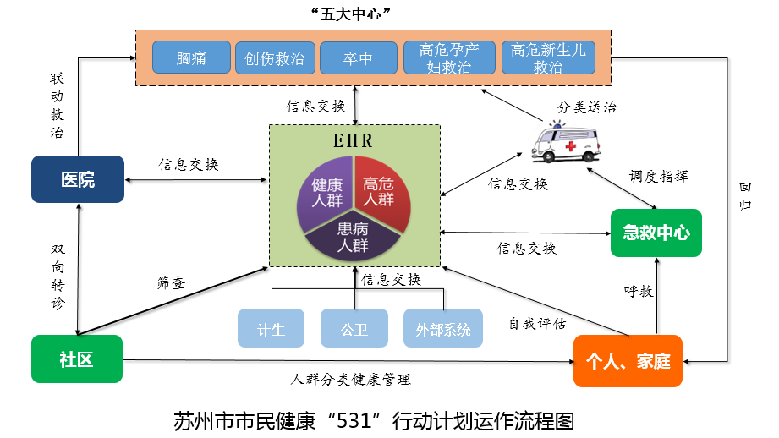
苏州健康市民“531”行动计划运作流程图
卒中中心

Slide 9
2016年度国家卫计委脑卒中高危人群筛查流程
宣传动员
（《致民众的一封信》及“中风危险因素评分卡”）
脑卒中危险因素筛查
（《2016年度心脑血管病危险因素社区、乡镇人群随访干预调查表》；
脑卒中高危、中危、低危人群的分级判定
（高危人群：≥3/8脑卒中高危因素 or TIA or 既往脑卒中史）
脑卒中高危人群的综合干预
数据上报
《2016年度脑卒中高危人群综合干预调查表》）
项目质控

Slide 10
精准化预防流程
初筛
复筛
精筛
管理
利用常驻人口65岁以上体检数据-----高危患者
各种形式筛查活动（义诊、卒中门诊）
转诊双向转诊评估----完善颈血管彩超检查
进一步完善血糖、血脂四项、HCY检查
对中重度血管狭窄精准干预
心脏相关检查
结合危险分层，制定治疗方案
患者教育

Slide 11
苏州 “531”工程脑卒中危险人群初筛方案
初筛的目标人群
1、 任务量（初筛人群数量）：
2、 确定初筛查点：
3、 确定筛查人群年龄：
10万/5年；2 万/年；
苏州区域性常驻人口，应该是整群抽样，即各大卒中中心辖区内社区卫生服务中心，具体是 ：
暂定50岁以上辖区内社区常驻人口，即1966 年12月31日以前出生的筛查对象；
五大卒中中心，0.4/ 中心/年；
苏大附一院---- 双塔社区卫生服务中心；
苏大附二院---- 友联社区卫生服务中心；
苏州市立医院本部----润达区社区卫生服务中心；
苏州市立医院东区----娄江社区卫生服务中心；
苏州市立医院北区----留园、清塘社区卫生服务中心；

Slide 12
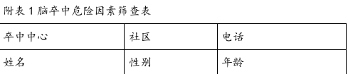
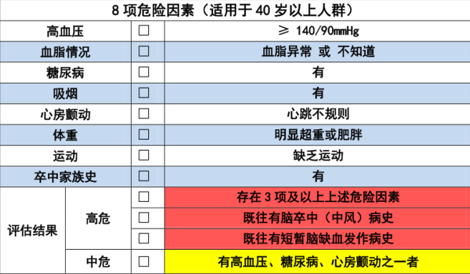
苏州 “531”工程脑卒中危险人群初筛方案

Slide 13
苏州 “531”工程脑卒中危险人群初筛方案
初筛的内容
筛查对象基本信息
社区
脑卒中危险因素评估
依据8+2项危险因素评估
确定危险分层
脑卒中高危人群：评估≥3 分；或既往有脑卒中病史；或有短暂性脑缺血发作病史及三类中均兼有者；
联系方式
人口学信息
筛查表
脑卒中中危人群：评估<3分，但患有慢性病（高血压、糖尿病、房颤或瓣膜性心脏病）者；
脑卒中低危人群：评估<3分，且无高血压、糖尿病、房颤慢性病者；
确定复筛的目标人群及复筛项目
每项危险因素+1分
确定脑卒中中、高危人群为复筛目标人群

Slide 14
苏州 “531”工程脑卒中危险人群初筛方案
复筛内容
实验室检查：
颈部血管超声检查：
心脏相关检查：
包括血糖、血脂四项、同型半胱氨酸（社区或中心卒中门诊检查均可）；
可采用两种方式，一是所在辖区社区卫生中心进行检查（社区医务人员或（和）相关中心人员指导参与下完成）；二是通过双向转诊预约方式，到所在相关卒中中心进行 检查；
心电图、DCG、心超（根据筛查表中结果，如有房颤或瓣膜心脏病）；
确定精筛目标人群
精筛标准：
脑卒中高危人群+至少一侧颈动脉≥50% 的狭窄；
干预措施：采取社区—卒中中心双向转诊方式
依据初筛的危险分层、复筛的检查结果给予精准个性化干预
方案，包括饮食生活方式的改变、药物干预、定期随访追踪。

Slide 15
针对目标人群精准个性化干预
脑卒中高危人群
+至少一侧颈动脉≥50% 的狭窄
双向转诊至卒中中心进一步多模式影像学检查明确血管狭窄情况：
CTA、MRA、DSA
生活方式干预
内科药物治疗
血管内治疗
外科手术治疗
复合手术治疗
其他
确定精筛目标人群

Slide 16
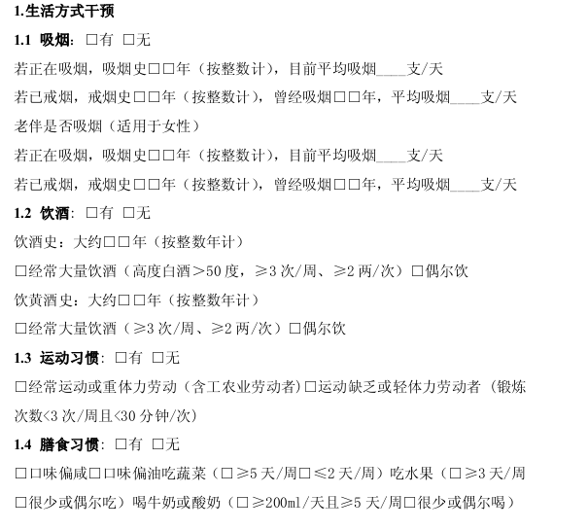
苏州 “531”工程脑卒中危险人群精筛干预方案

Slide 17
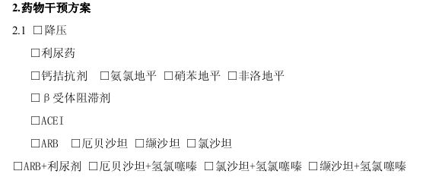
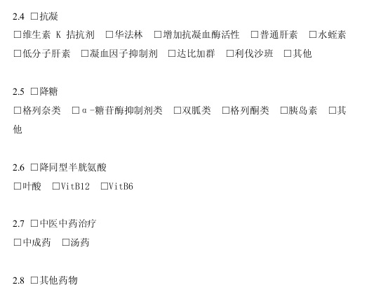
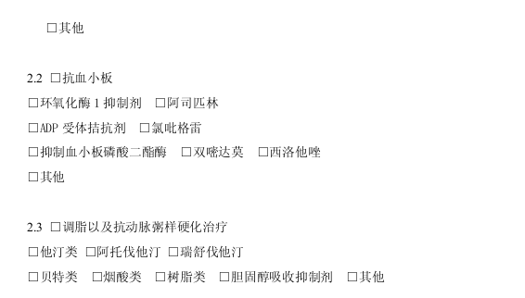
苏州 “531”工程脑卒中危险人群精筛干预方案

Slide 18
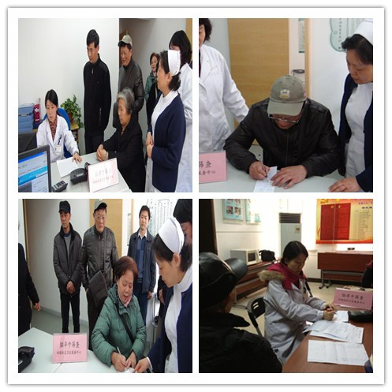
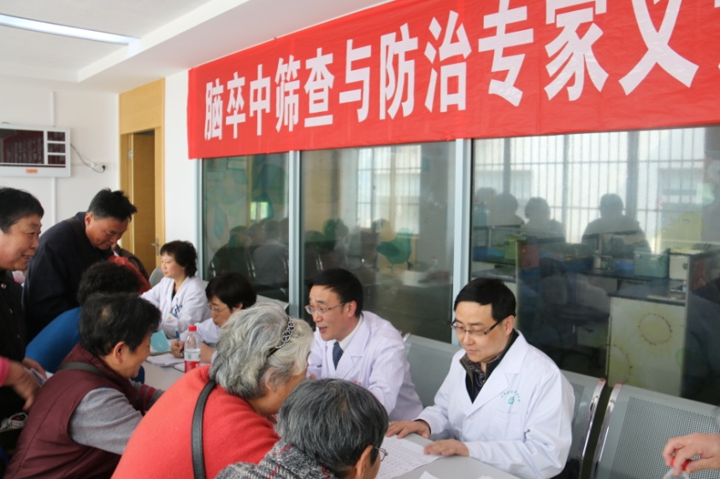
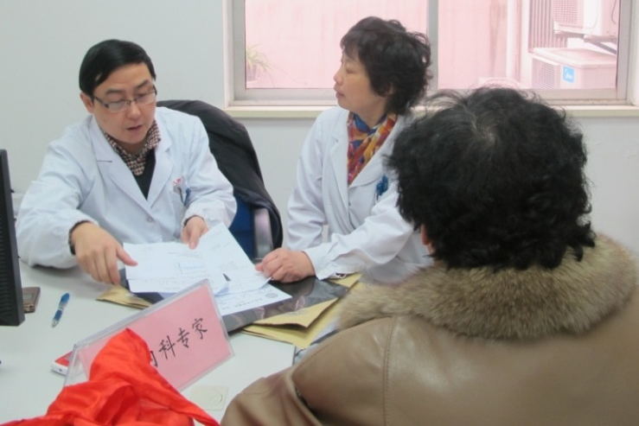
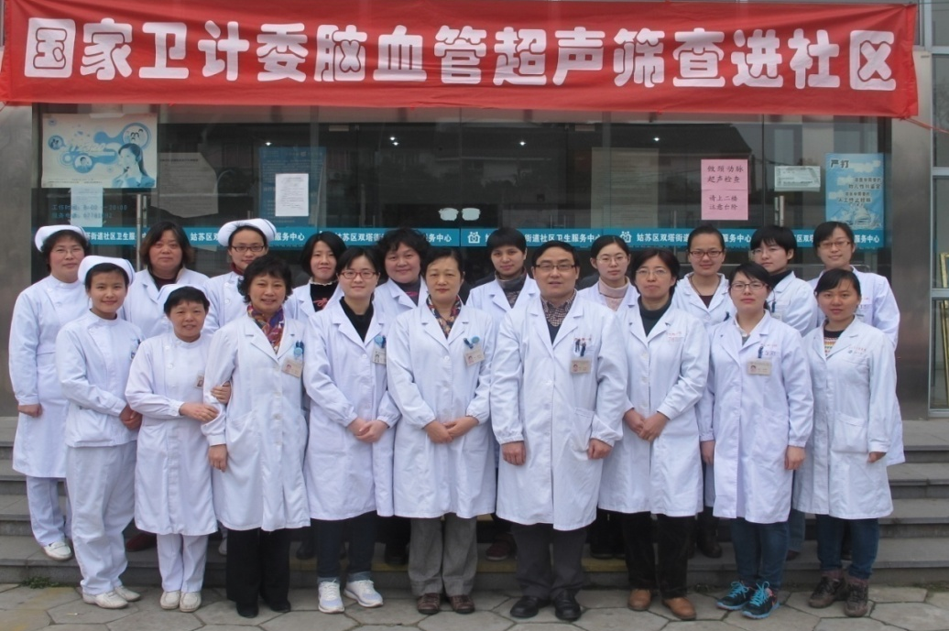
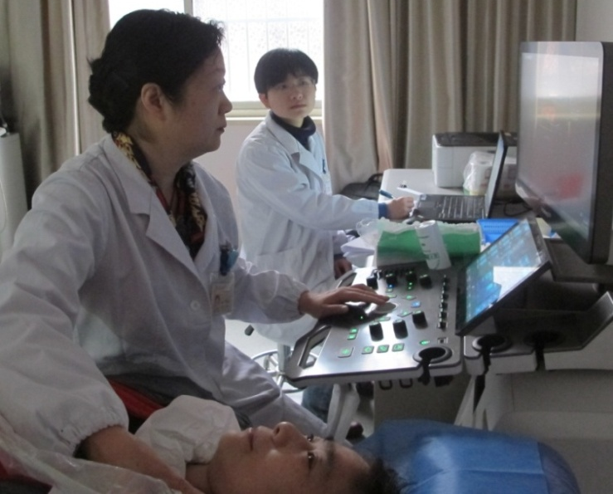
苏大附一院
多学科社区筛查

Slide 19
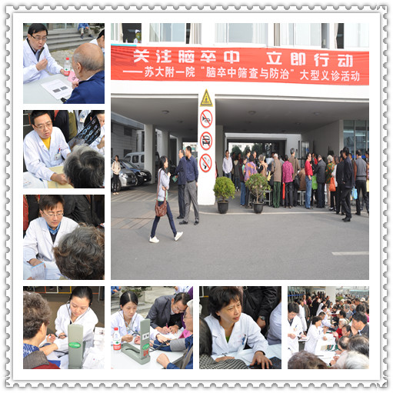
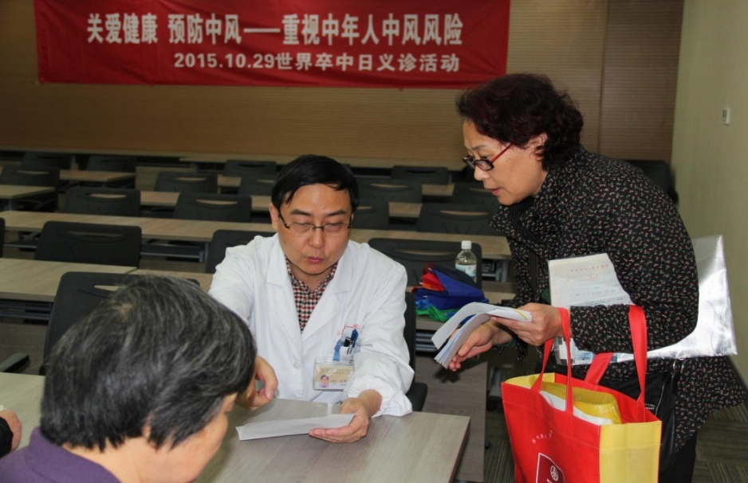
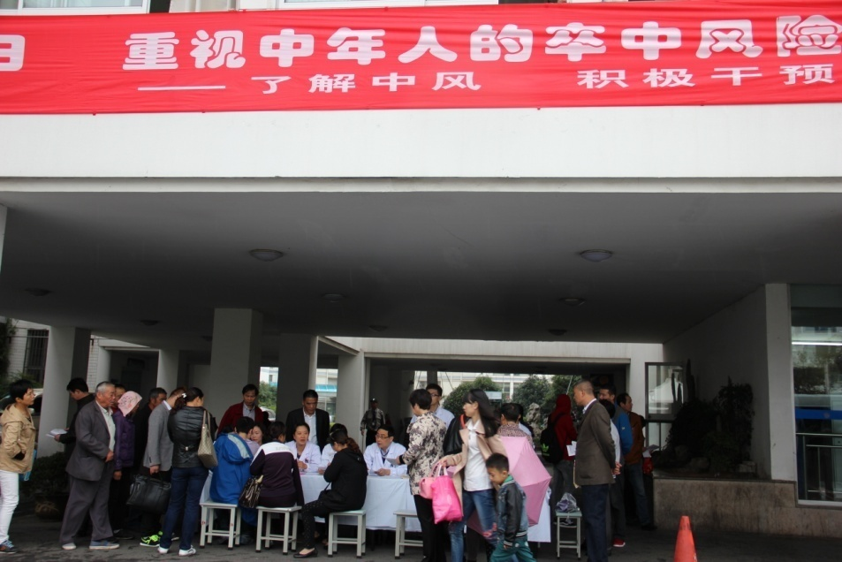
苏大附一院
世界卒中日义诊

Slide 20
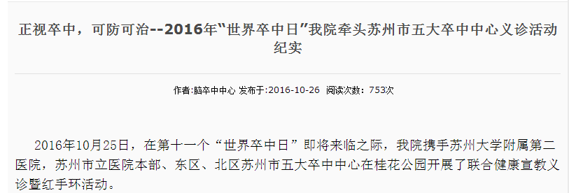
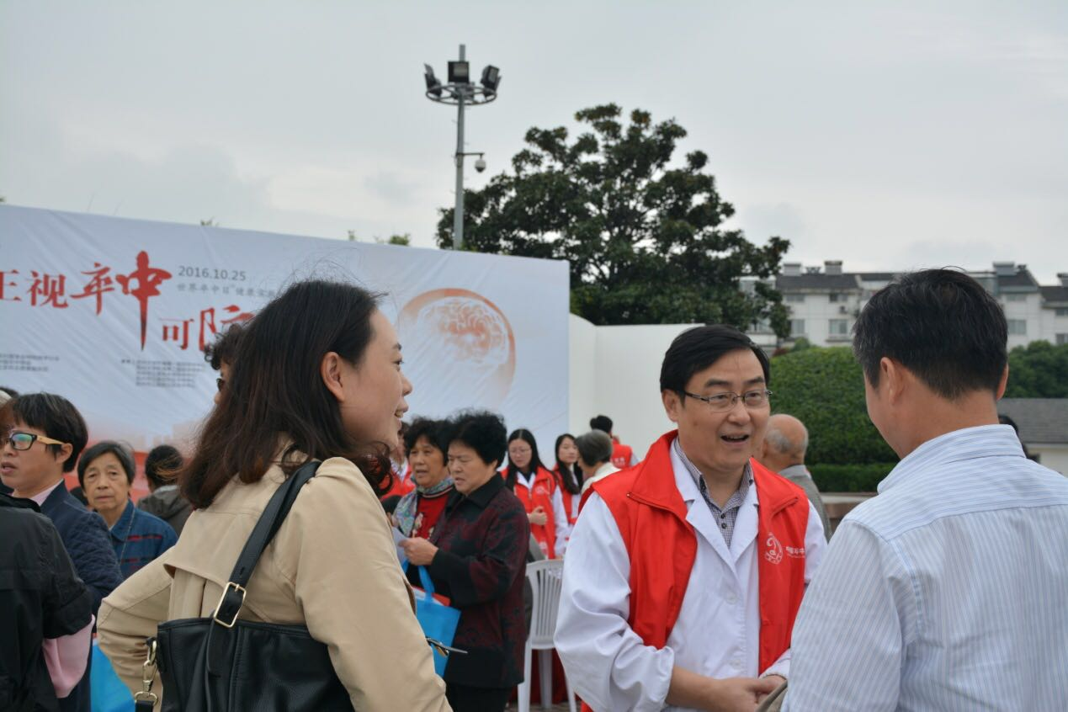

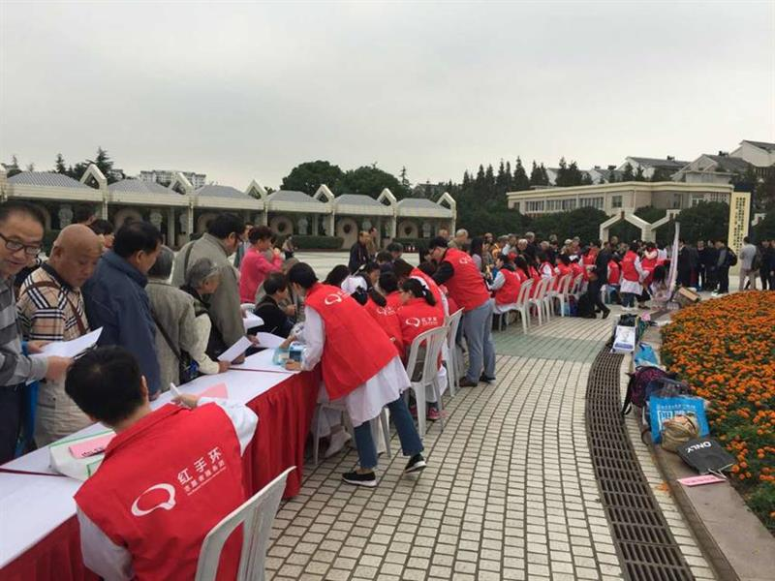

Slide 21
苏大附一院2012-2015年社区筛查情况

Slide 22
苏大附一院2012-2015年社区筛查情况
61/4083
21/10857
44/4014
16/4014
171/5106
9/5106
7/4083

Slide 23
苏大附一院2012-2015年社区筛查情况

Slide 24
苏州市立医院北区2016年筛查情况
数据来源（筛查总人数2937人）：
1、社区体检数据，2270人，年龄60岁以上为主;
2、义诊随机数据，562人，多以老年为主；
3、门诊筛查数据，188人，40岁以上；
特点：老年人为主
原因：体检针对老年；义诊筛查60岁以下人群上班族为主，没时间或不愿意。
说明：清塘体检1664人数据统计完成；留园体检约8000多人，目前只统计了606多人，还在统计中。

Slide 25
苏州市立医院北区2016年筛查情况
各种筛查活动高危人群 比例：清塘17.3%；留园42.5%；义诊19.9%；卒中门诊：19.13%。
原因：社区体检大多65岁以上人群；义诊及门诊筛查年龄分布45岁以上；
建议：要关注中年人群

Slide 26
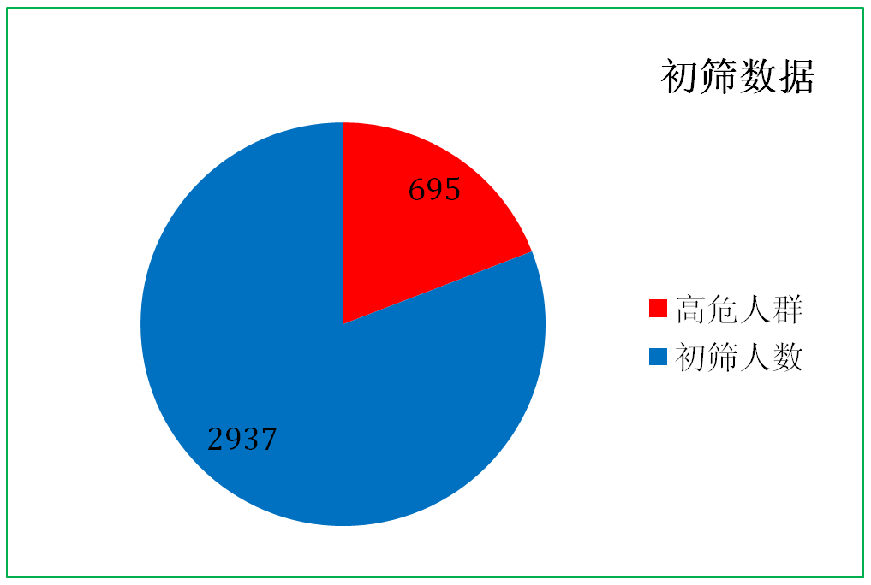
苏州市立医院北区2016年筛查情况
说明：经过初筛，高危人群比例大于23%

Slide 27
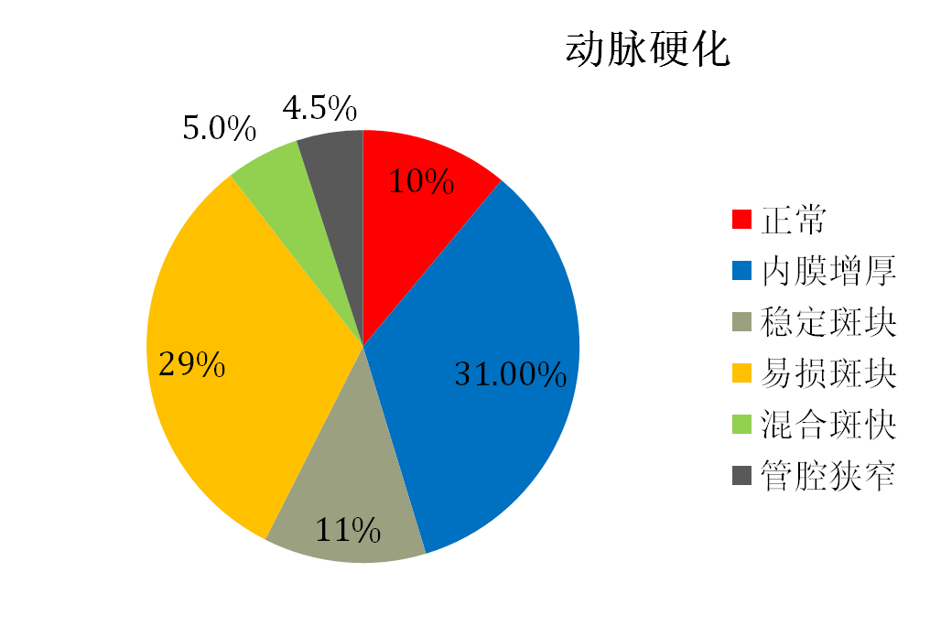
高危人群复筛：111人,其中动脉硬化改变：100人(90%)
基本正常：11人；内膜增厚：35人；稳定斑块12人；
易损斑块：32人；混合斑块：6人；血管狭窄5人(95%1人,>70%2人,>50%人)；
高危人群复筛颈动脉超声

Slide 28

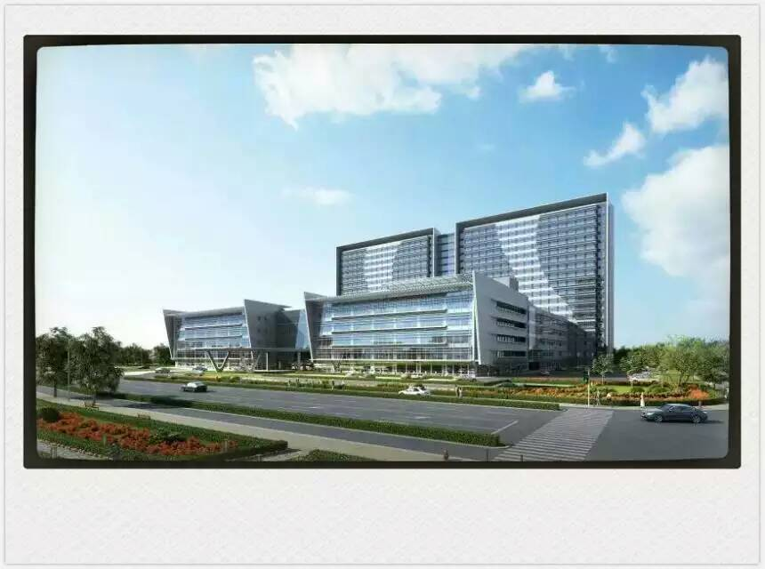
卒中防治 你我携手 健康同行
THANK YOU
健 康

